Slide 1
Thực hành CƠ SỞ DỮ LIỆU
Chuỗi ký tự
Tuần 07

Slide 2
Nội dung
Khái niệm
Khai báo – Khởi tạo
Các thao tác trên chuỗi
Thư viện <string.h>
Bài tập về nhà

Slide 3
Khái niệm
Chuỗi ký tự là một dãy gồm các ký tự hoặc một mảng các ký tự được kết thúc bằng ký tự '\0' (còn được gọi là ký tự NULL trong bảng mã Ascii).
Độ dài của chuỗi = kích thước mảng – 1
Ví dụ:
 | 1 | 2 | 3 | 4 | 5 | 6
myString | H | E | L | L | O | \0

Slide 4
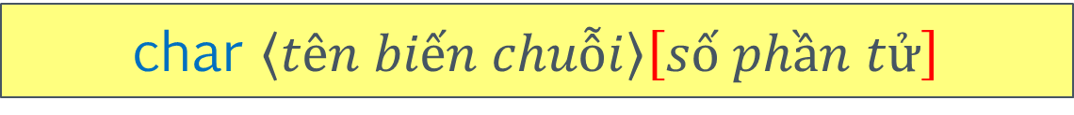
Khai báo
char $\left\langle tên biến chuỗi\right\rangle \left[số phần tử\right]$
Chú ý:
A. char myString[]; | B. int n; char myString[n];
C. char myString; | D. char myString[100];

Slide 5
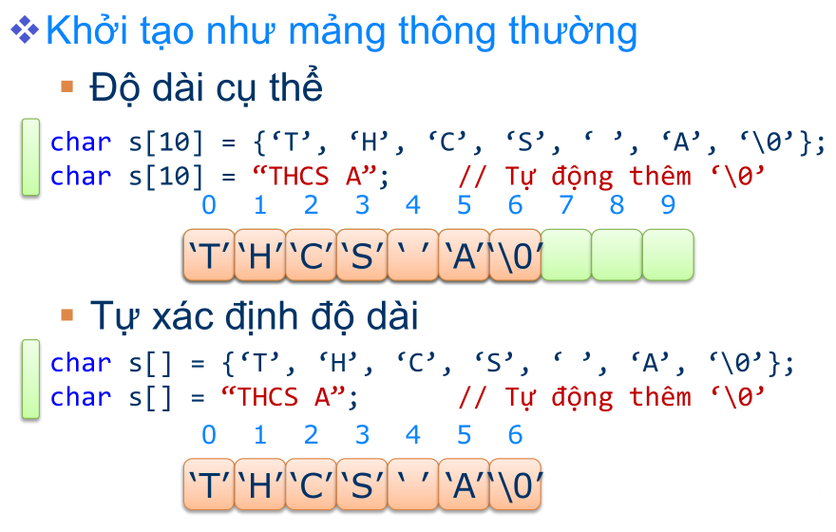
Khởi tạo

Slide 6
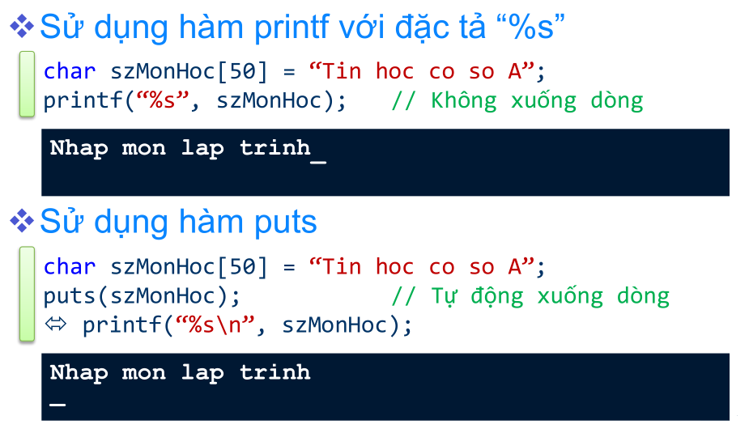
Xuất chuỗi

Slide 7
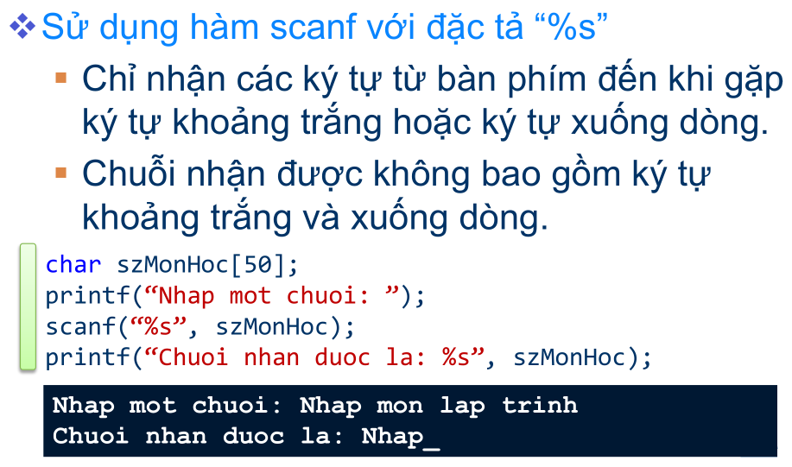
Nhập chuỗi 1

Slide 8
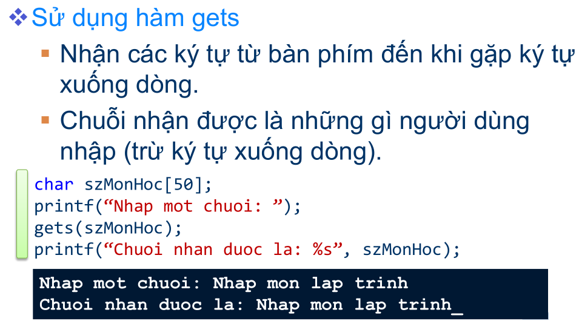
Nhập chuỗi 2

Slide 9
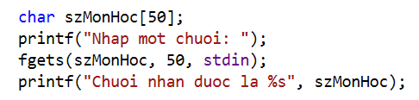
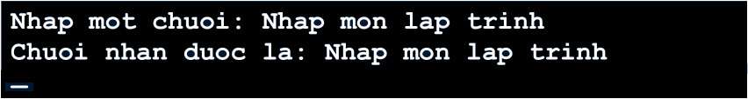
Nhập chuỗi 3
Sử dụng hàm fgets
Nhận các ký tự bàn phím đến khi gặp ký tự xuống dòng
Chuỗi ký tự nhận được là những gì người dùng nhập, kể cả ký tự xuống dòng.
fgets ( Tên biến chuỗi, Số phần tử tối đa, stdin);

Slide 10
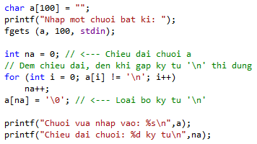



Ví dụ nhập xuất chuỗi
a[0] | a[1] | a[2] | a[3] | a[4] | a[5] | … | a[99]
a | ‘ ‘ | 1 | \n | \0 | \0 | … | \0
$$na=3$$
$$a[na]=′\backslash 0′$$
a[0] | a[1] | a[2] | a[3] | a[4] | a[5] | … | a[99]
a | ‘ ‘ | 1 | \0 | \0 | \0 | … | \0

Slide 11
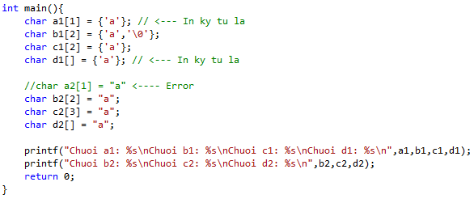
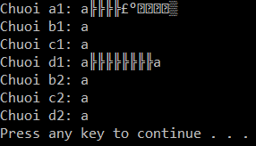
Lưu ý

Slide 12
Thư viện <string.h>
Strlen: tìm chiều dài chuỗi (tính luôn ký tự ‘\n’ nhưng không tính ký tự ‘\0’ trong chuỗi)
Strcpy: Copy 1 chuỗi
Strcat: Nối 2 chuỗi
Strcmp: So sánh 2 chuỗi

